Slide 1
Kodowanie Huffmana
Czyli jak napisać więcej, żeby było mniej.

Slide 2
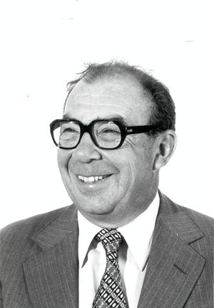
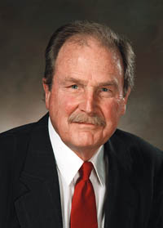

1952
Robert Fano
David Huffman
Notes:
David Huffman jest studentem w MIT w Stanach Zjednoczonych. Jednym z jego kursów było “Teoria Informacji” prowadzoną przez niejakiego Roberta Fano.
Profesor Fano dał swoim studentom dwie opcje jeżeli chodzi o zaliczenie przedmiotu. Jedną z nich był typowy egzamin na końcu kursu, a drugą było napisanie pracy na wybrany temat podczas semestru.
Z racji tego, że egzaminy w tamtym czasie nie odbywały się jeszcze w postaci online, Huffman zdecydował się podjąć drugą opcję i poprosił profesora o temat.

Slide 3
„Given a collection of letters, numbers, or other symbols, find the most efficient method to represent them using a binary code.”
„Mając zestaw liter, cyfr lub innych symboli, znajdź najbardziej wydajną metodę ich reprezentacji w postaci binarnej.”
Innymi słowy problem o kompresji danych.
Problem ten nie został optymalnie na tamten czas rozwiązany.
Notes:
Tematem było:
Given a collection of letters, numbers, or other symbols, find the most efficient method to represent them using a binary code.
Czyli:
Mając zestaw liter, cyfr lub innych symboli, znajdź najbardziej wydajną metodę ich reprezentacji w postaci binarnej.
Inaczej mówiąc praca Huffmana miała być o metodach kompresji danych, większość rzeczy jest reprezentowana w postaci ciągów znaków przesyłanych pojedynczym strumieniem pomiędzy dwoma końcami komunikacji.
Czego Huffman nie wiedział podczas otrzymania tematu, to to, że problem ten nie został jeszcze rozwiązany.
Huffman rozwiązał ten problem, a algorytm nazwał po sobie, Kodowaniem Huffmana.

Slide 4
Przedstawienie problemu:
Źródło
Enkoder
Dekoder
Odbiorca
Wymagania:
- Pojedynczy symbol przekształcony w unikalny binarny ciąg
Kompresja musi być bezstratna
Unikalna dekodowalność
Notes:
Wymagania:
Pojedynczy symbol ma mieć przypisany jedną kombinację kodu binarnego.
Wiadomość wysyłana musi równać się w 100% wiadomości otrzymanej, czyli kompresja musi być bezstratna.
Nie ma mieć możliwość dekodowania wiadomości na kilka różnych sposobów.

Slide 5
Bezstratna kompresja
Źródło
Enkoder
Dekoder
Odbiorca
0 0 0 1 1 0 1 0 1 1 0 0 1 1
„Shannon”
S – 00
O – 001
A – 010
H – 011
N – 1
„Shannon”
Unikalny binarny ciąg
0 0 0 1 1 0 1 0 1 1 0 0 1 1
S h a n n o n
0 0 0 1 1 0 1 0 1 1 0 0 1 1
S h a n n S n n
Unikalna dekodowalność

Slide 6
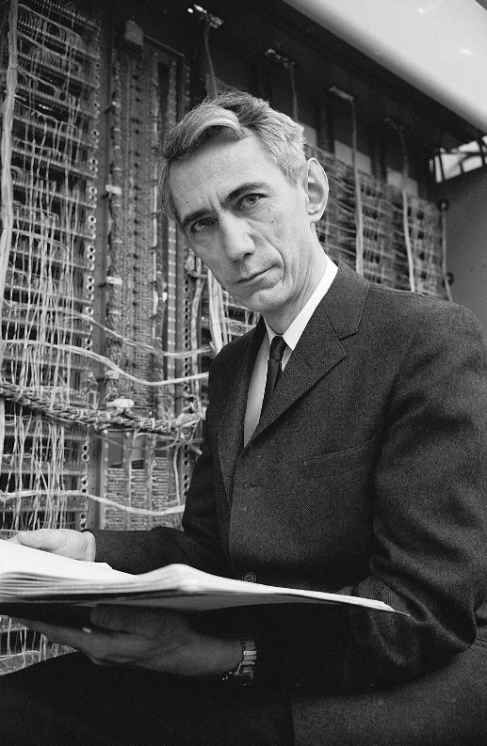
Teoria informacji mówi o tym, że jest limit w jaki można zapisać informację w jak najmniejszy sposób. Poniżej tego poziomu cząstki informacji zostają utracone.
Minimalny zapis bezstratny jest prawdziwą reprezentacją danej informacji.
Claude Shannon
Notes:
Jest taka teoria, że jest minimalna ilość bitów za pomocą których wiadomość może zostać przekazana. Poniżej tego poziomu zaczynamy tracić informacje. Naszym problemem jest znalezienie rozwiązania, które jest jak najbliżej tego poziomu.
Pytanie o kompresję bezstratną możemy zapisać trochę inaczej:
Zapis bezstratny równy temu poziomowi to jest prawdziwa ilość informacji w wiadomości.

Slide 7
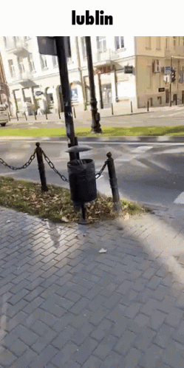
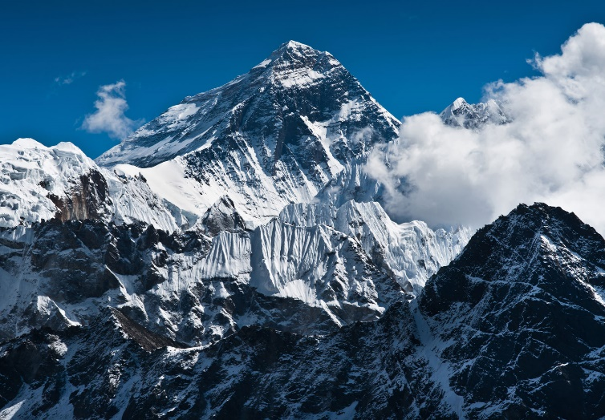
Jak zmierzyć ilość informacji w wiadomości?
Według Shannona ilość informacji w danym wydarzeniu jest powiązana z jej prawdopodobnością wystąpienia.
Mało informacji
P(❄️) < P(🐎)
Relatywnie więcej informacji
„Na Evereście jest śnieg.”
„Koń.”

Slide 8

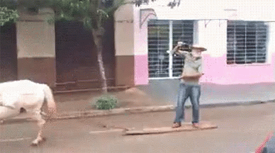
Czyli występuje zależność:
P(x)
I(x)
I(x) – informacja zawarta w zdarzeniu/informacji x
P(x) – prawdopodobieństwo wystąpienia zdarzenia/informacji x

Slide 9
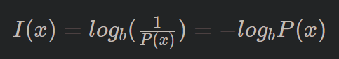
Warunki mierzenia ilości informacji
Prawdopodobność P(x) jakiegoś zdarzenia/wystąpienia jest zależne od ilości informacji I(x) o tym zdarzeniu.
Obserwacja zdarzenia nigdy nie będzie powodowała utraty informacji. I(x) ≥ 0
Zdarzenie które ma gwarantowane zajście, nie posiada informacji. P(x) = 1 ⇒ I(x) = 0
Jeżeli dwa zdarzenia są zaobserwowane razem, ich ilość informacji równa się sytuacji, gdy te same zdarzenia są zaobserwowane osobno.
Po bardzo fajnych super ciekawych obliczeniach możemy zapisać funkcję informacji w takiej formie:

Slide 10
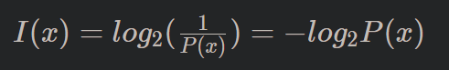
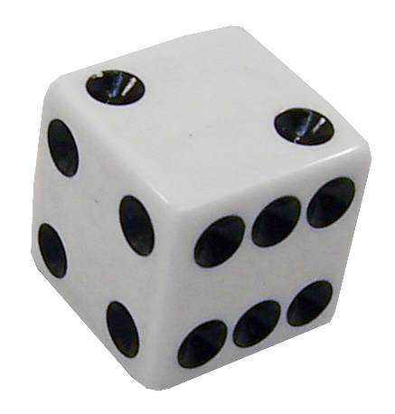
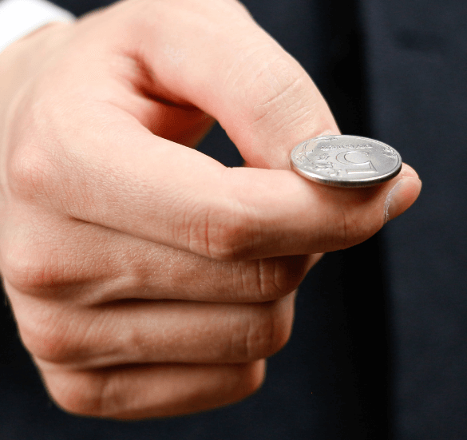
Mierzenie informacji w bitach
Skoro mierzymy informacje w postaci jedynek i zer, bazą logarytmu będzie 2.
Sześć zdarzeń z tym samym P.
P(x) = 1/6
I(x) = ~2.6 bitów
2 zdarzenia z tym samym P.
P(x) = 1/2
I(x) = 1 bit

Slide 11
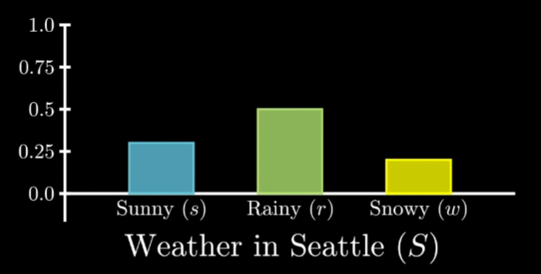
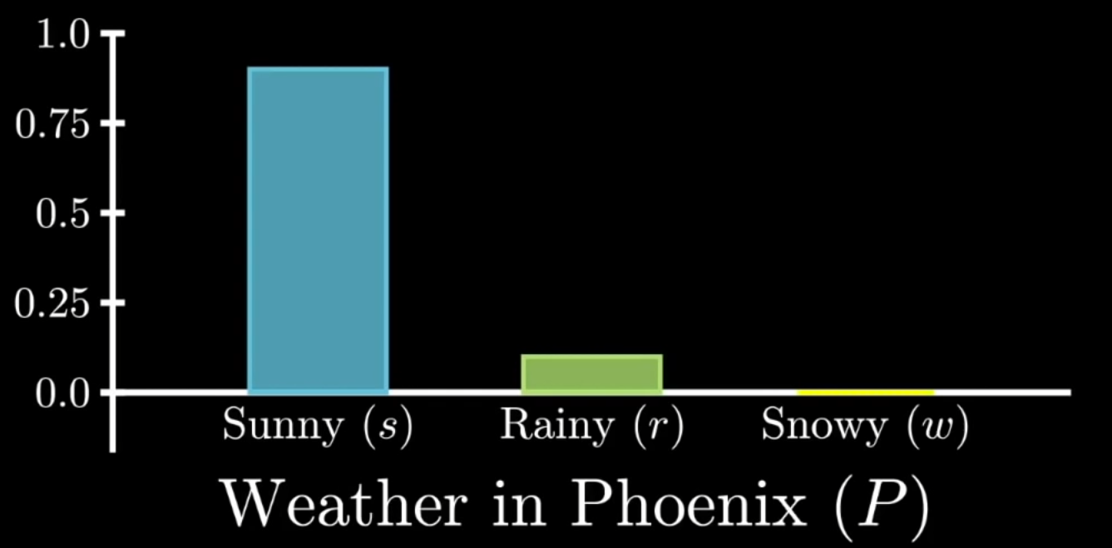
Mierzenie informacji grup wydarzeń – „Entropia”
Entropia wg. Shannona H(x) jest to sposób wyrażania prawdopodobieństwa wystąpienia informacji. Im bardziej różny rozkład prawdopodobieństwa, tym większa entropia.
H(x) = Σ(i = 1, n) P(x_{i}) * I(x_{i})
H(S) = 0.3 * I(s) + 0.5 * I(r) + 0.2 * I(w)
H(P) = 0.9 * I(s) + 0.1 * I(r) + 0.0 * I(w)
H(S) = 1.49
H(P) = 0.47
Notes:
Entropia wg. Shannona jest to sposób wyrażania prawdopodobieństwa wystąpienia informacji. Im bardziej różna dystrybucja prawdopodobieństwa, tym większa entropia.
Na przykład, pogoda na saharze, pogoda w polsce. Polska ma większą entropię

Slide 12
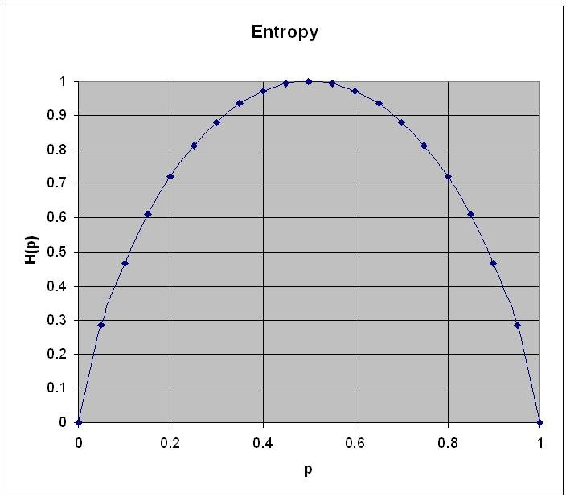
Entropia Shannona ciąg dalszy
Co oznacza „entropia”? Shannon sam nie wiedział jak nazwać to coś więc popytał kolegów.
John von Neumann zarzucił pomysł by użyć słowa „entropia” gdyż w statystyce oznacza ona głównie brak porządku i chaos.
„…Nikt nie wie co dokładnie jest entropią, więc jak ktoś cię zapyta to masz nad nim przewagę.” - Neumann

Slide 13
Entropia w praktyce
Źródło
Enkoder
Dekoder
Odbiorca
P(A) = 1/4
P(B) = 1/4
P(C) = 1/4
P(D) = 1/4
A – 1
B – 01
C – 000
D – 001
Średnia długość symboli L
L = ¼ * długość(1) + ¼ * długość(01) + ¼ * długość(000) + ¼ * długość(001)
L = ¼ * 1 + ¼ * 2 + ¼ * 3 + ¼ * 3
L = 2.25 bitów

Slide 14
Entropia w praktyce
Źródło
Enkoder
Dekoder
Odbiorca
P(A) = 0.5
P(B) = 0.25
P(C) = 0.125
P(D) = 0.125
A – 1
B – 01
C – 000
D – 001
L = 0.5 * 1 + 0.25 * 2 + 0.125 * 3 + 0.125 * 3
L = 1.75 bitów
Według teorii kodowania źródłowego Shannona przy wiadomościach dążącym do nieskończoności, L nie może być mniejsze od H(X) bez straty informacji.
L >= H(X)

Slide 15
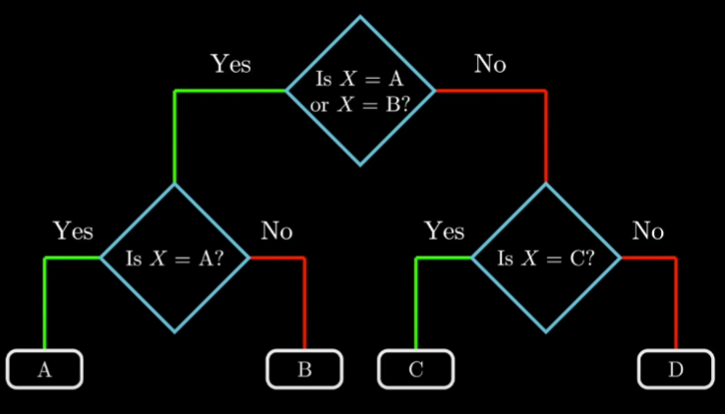
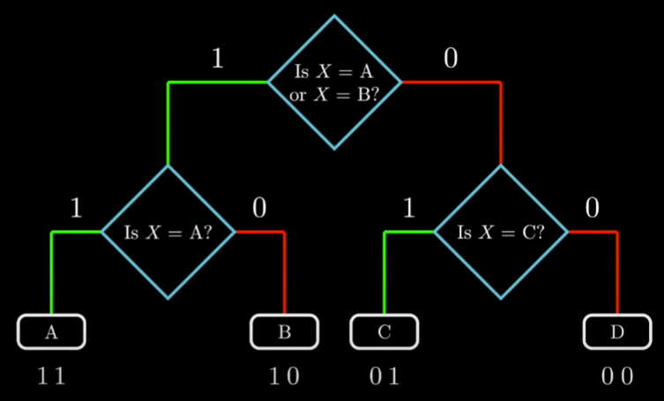
Po ludzku
Ile i jakie pytania musimy zadać jako odbiorca by odgadnąć dany symbol?
P(A) = 1/4
P(B) = 1/4
P(C) = 1/4
P(D) = 1/4
L >= H(X)
H(X) = 2 bity

Slide 16
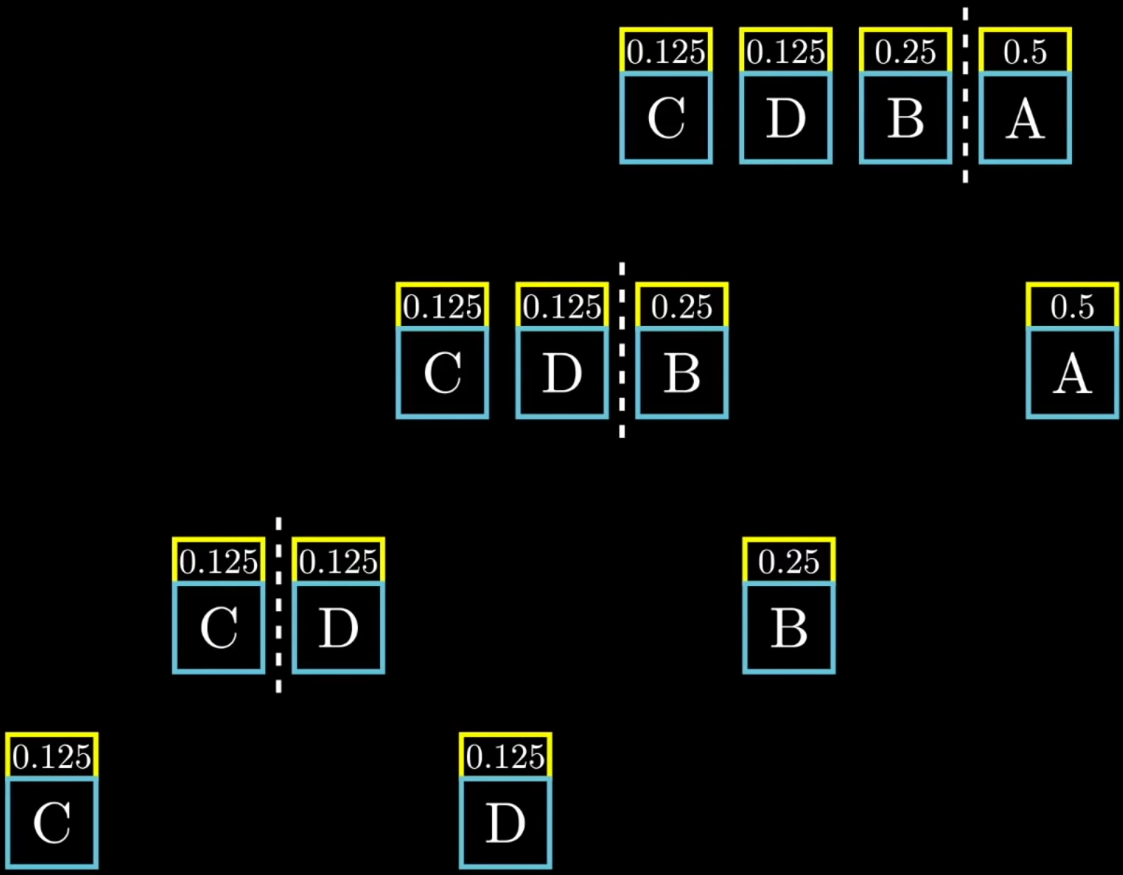
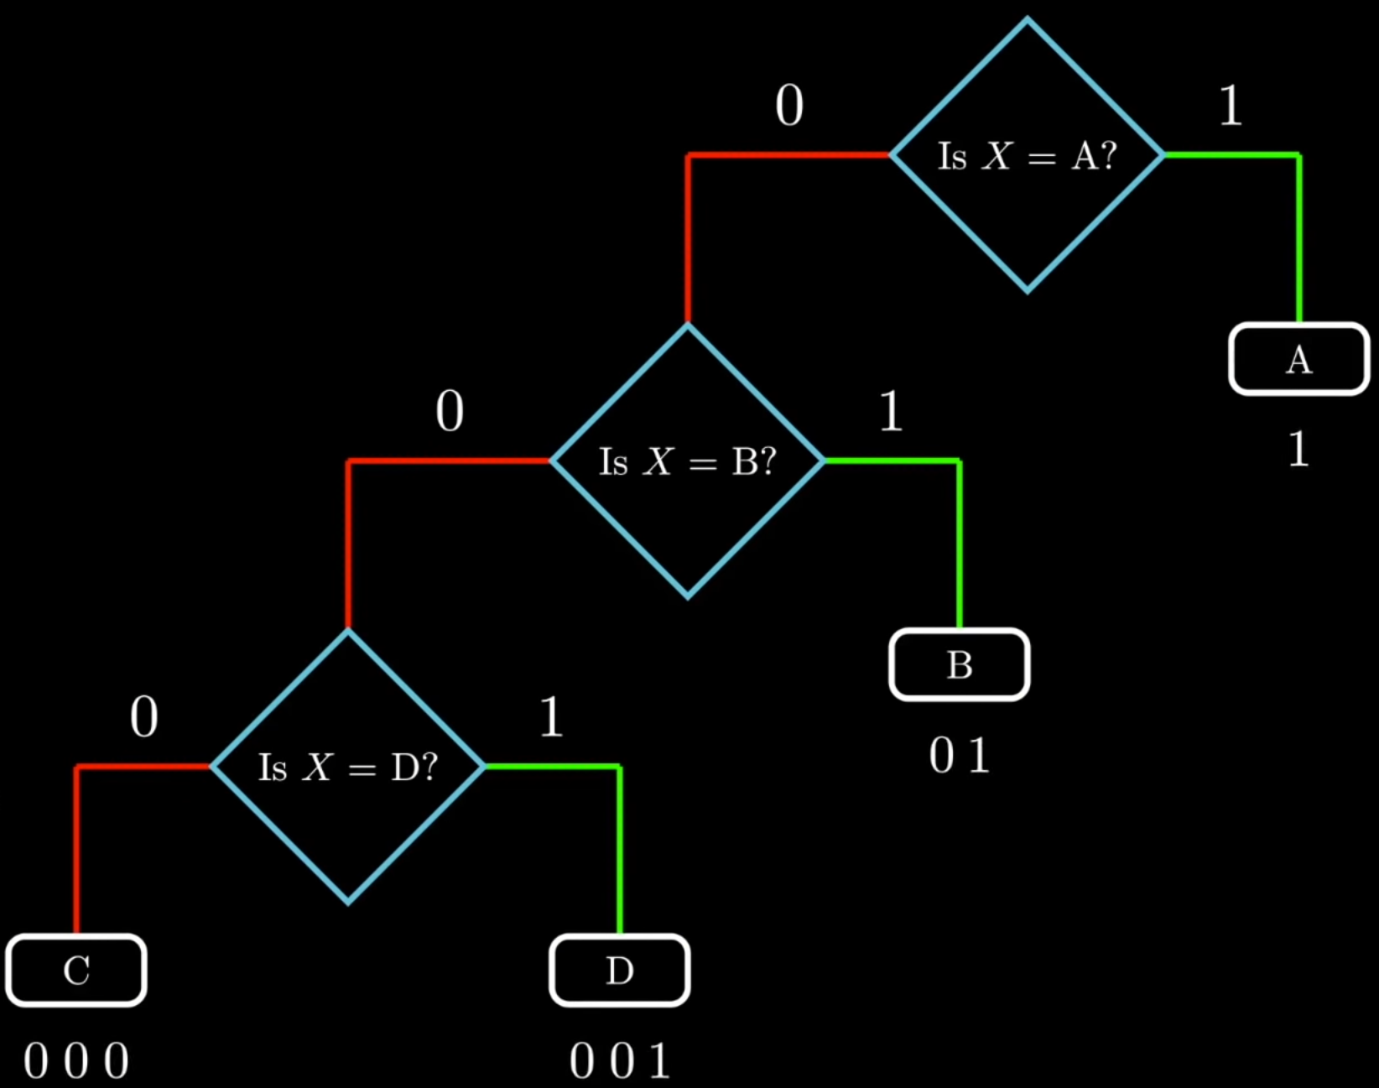
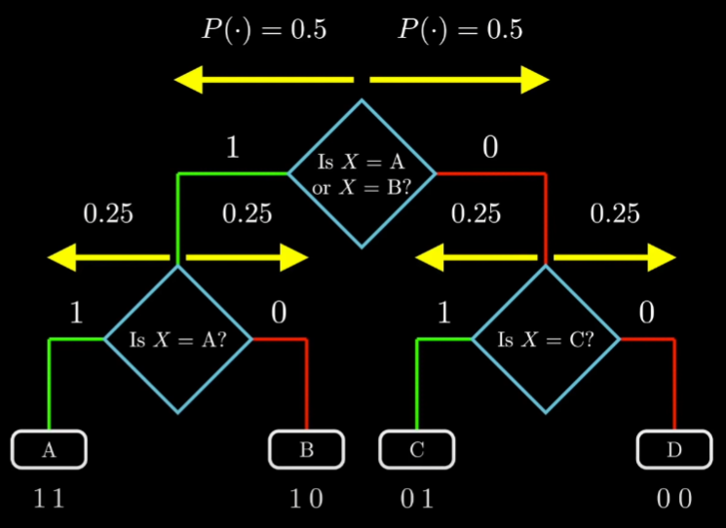
Po ludzku
Ile i jakie pytania musimy zadać jako odbiorca by odgadnąć dany symbol?
P(A) = 0.5
P(B) = 0.25
P(C) = 0.125
P(D) = 0.125
L >= H(X)
H(X) = 1.75 bitów
L = 1.75 bitów

Slide 17
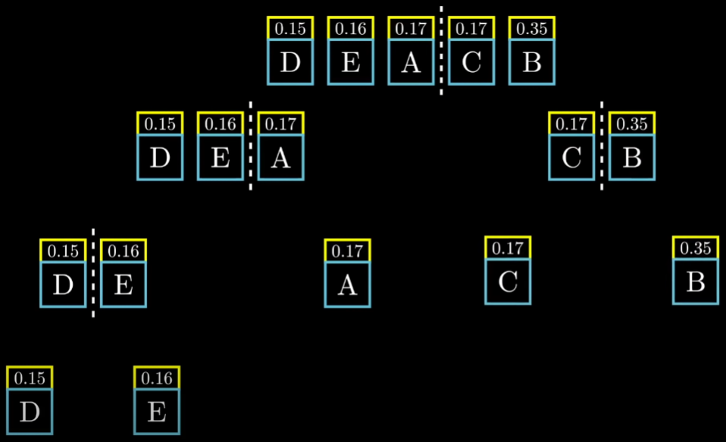
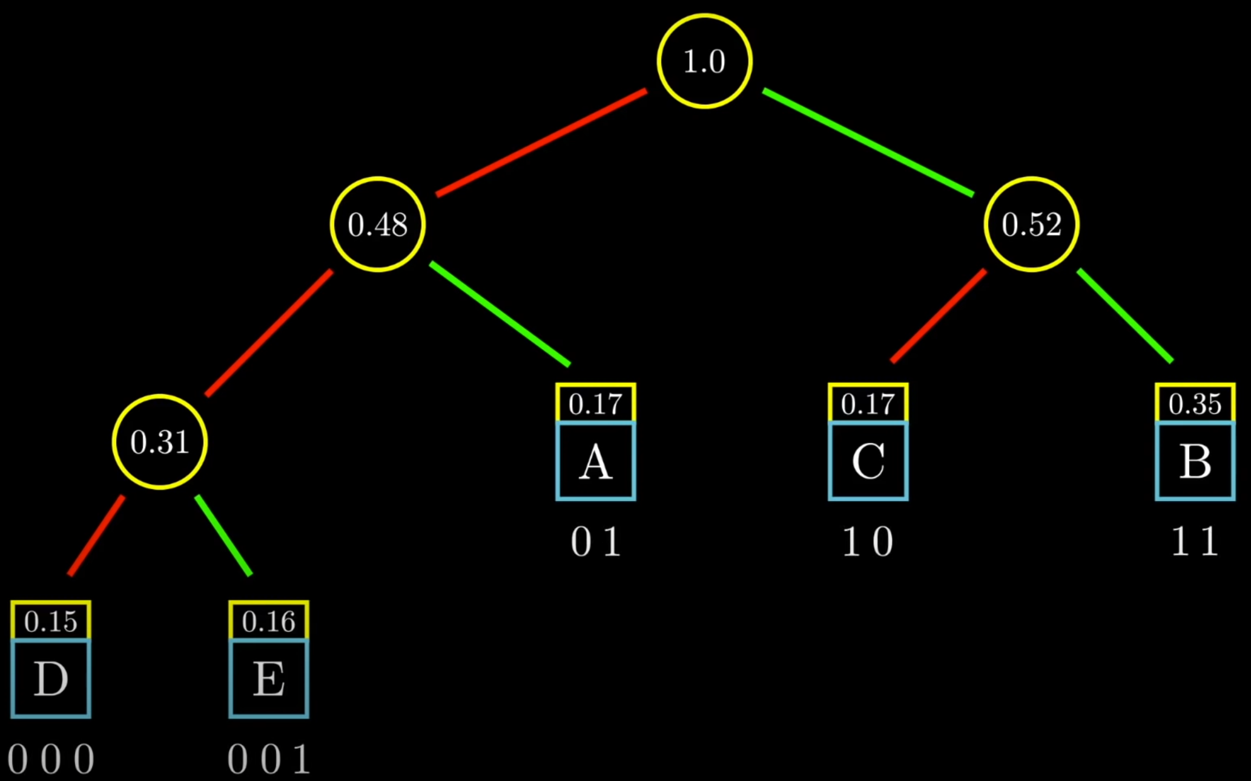
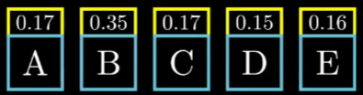
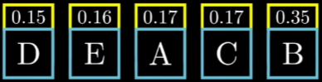
Kodowanie Shannon-Fano
Koncept algorytmu to dzielenie symboli na najbardziej możliwe zbalansowane grupy, dopóki każdy symbol jest oddzielony od innych.
Sortowanie
Dzielenie na zbalansowane grupy
Do czasu rozczłonkowania symboli
1 1 0 0 1 0 0 0
B E D

Slide 18
Kody nieprefiksowe w Shannon-Fano
Zaletą używania drzew binarnych jest to, że każdy element ma unikalny ciąg bitów. Żaden ciąg nie jest prefiksem/przedrostkiem innego kodu.
0 0 0 – 0 0 1 – 0 1 – 1 0 – 1 1
Kody prefiksowe
0 0 0 – 0 0 1 – 0 0 – 1 0 - 1
Przez jakiś czas Shannon-Fano był najlepszym algorytmem do kompresji bezstratnej danych.
Aczkolwiek nawet Shannon wiedział, że jest możliwy do zrobienia lepszy algorytm kompresji kiedy ręcznie implementował najlepsze przypadki kompresji dla wybranego ciągu.

Slide 19
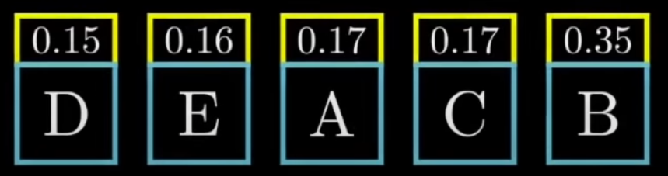
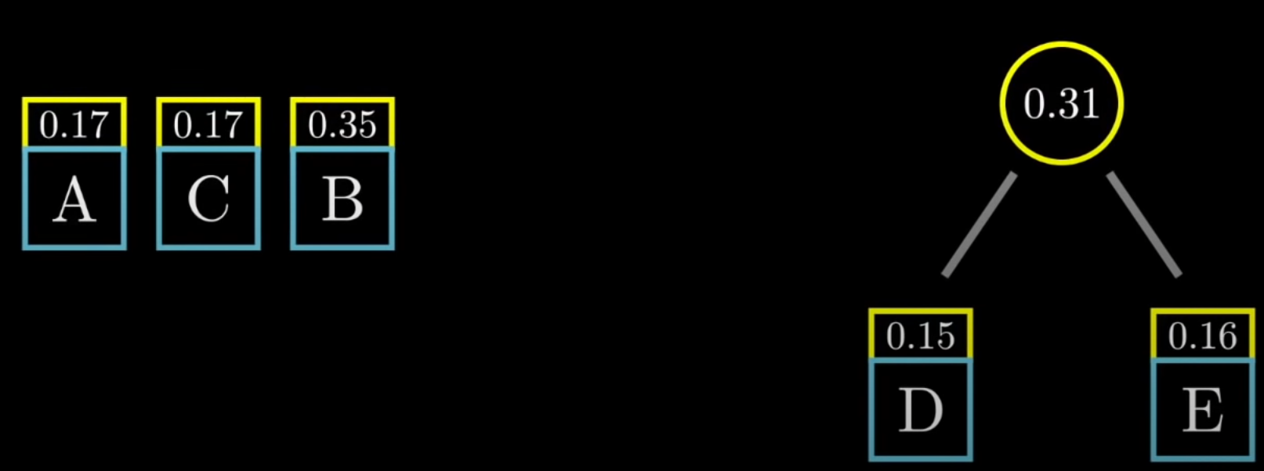
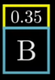
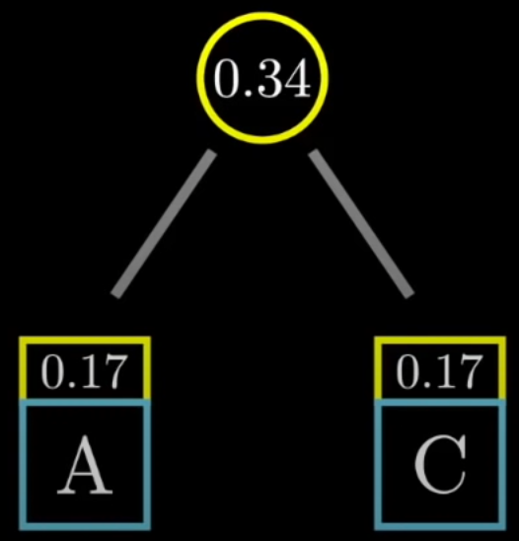
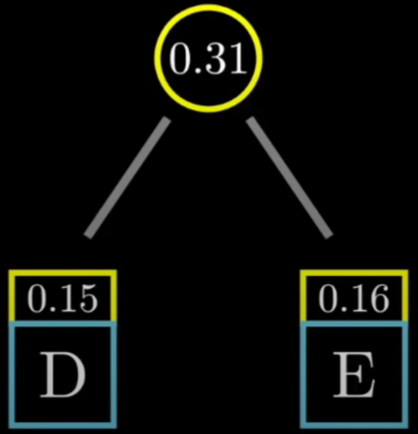
Huffman, w końcu czyli minimalizacja L
Celem Huffmana tutaj było utworzenie algorytmu z jak najbliższą wartością L do entropii H(X).
Jedną obserwacją jaką możemy zrobić to to, że głębokość drzewa odpowiada za długość kombinacji bitów dla danego symbolu. Co może nam podpowiadać, że najmniej używane symbole powinny znajdować się na samym “dnie” drzewa. Nie istnieje inny liść, który znajduje się dalej niż te symbole.
Skoro z danego węzła występują tylko dwie gałęzie, to możemy zaczynaj traktować połączone symbole jako jeden węzeł.

Slide 20
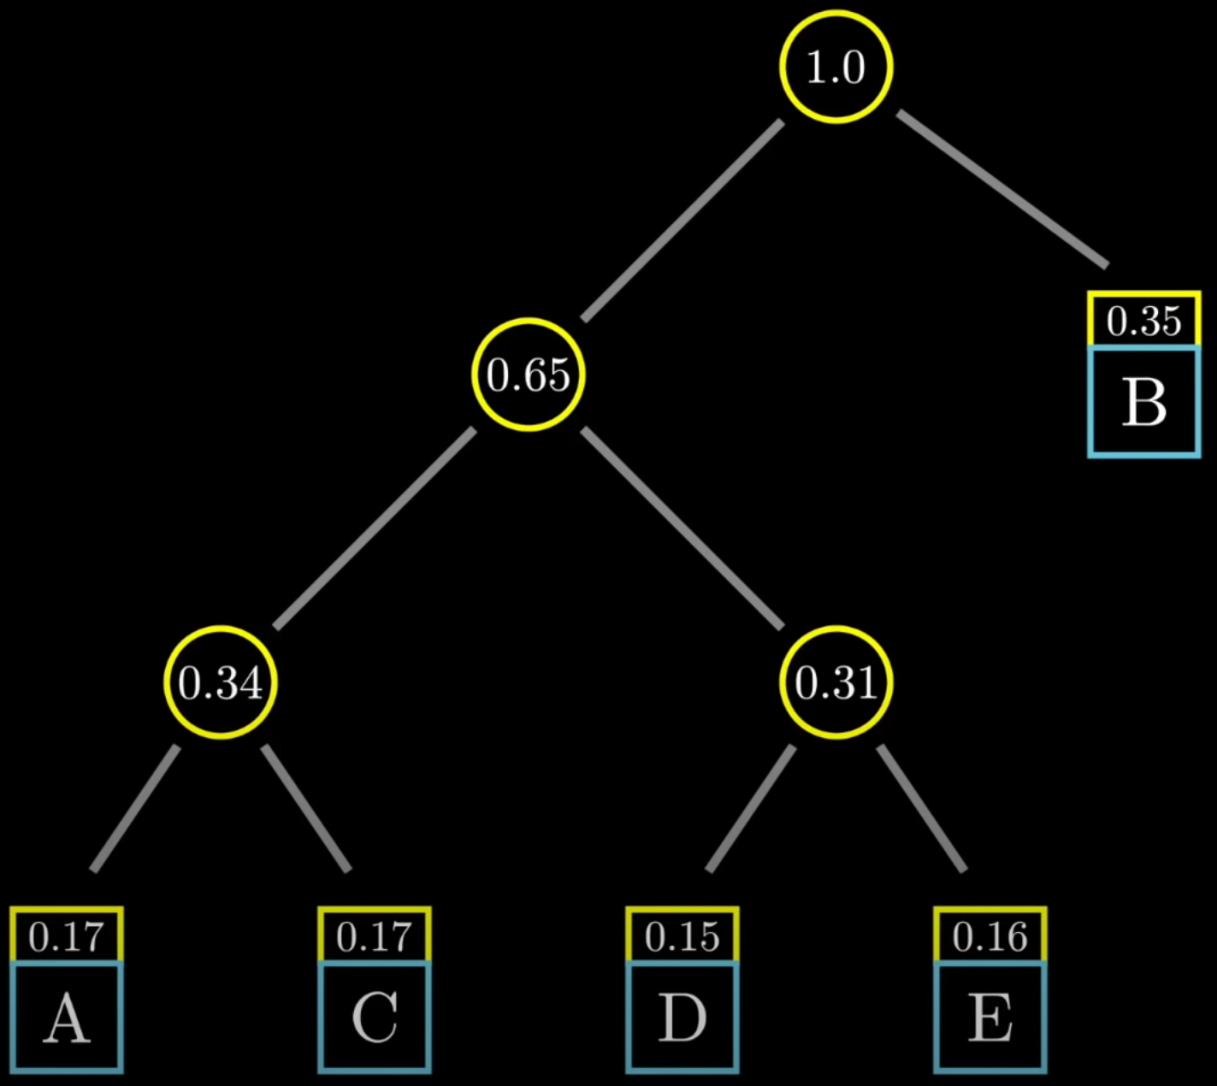
Huffman, w końcu czyli minimalizacja L
Wybierz dwa elementy o najmniejszych P i połącz węzeł.
Wartość węzła P dodaj do listy elementów.
Powtarzaj do momentu gdy ostatni otrzymany węzeł będzie miał sumę P wszystkich pierwotnych elementów.

Slide 21
Huffman, w końcu czyli minimalizacja L
Wybierz dwa elementy o najmniejszych P i połącz węzeł.
Wartość węzła P dodaj do listy elementów.
Powtarzaj do momentu gdy ostatni otrzymany węzeł będzie miał sumę P wszystkich pierwotnych elementów.
P(A) = 0.1
P(B) = 0.2
P(C) = 0.2
P(D) = 0.3
P(E) = 0.2

Slide 22
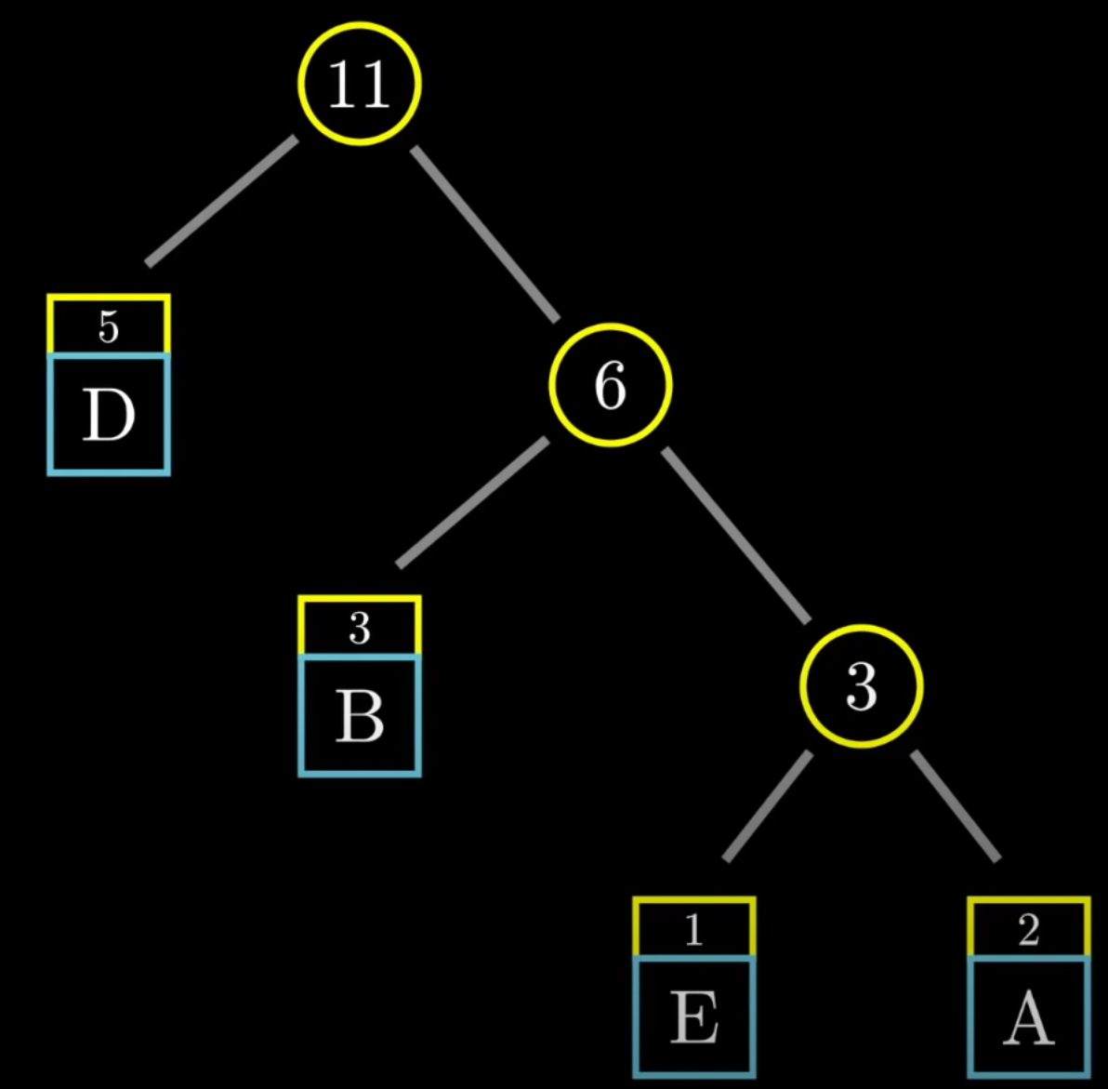
Huffman bardziej praktycznie
Mamy ciąg znaków ADBADEDBBDD
P(A) = 2/11
P(B) = 3/11
P(D) = 5/11
P(E) = 1/11

Slide 23

Huffman zadanie bardziej praktyczne
„mam na swoim kanale stream z morrowinda niepubliczny”
52 * 8 = 416 bitów
⎵: 7
a: 6
m: 5
n: 5
i: 4
o: 3
e: 3
r: 3
s: 2
w: 2
l: 2
z: 2
k: 1
t: 1
d: 1
p: 1
u: 1
b: 1
c: 1
y: 1

Slide 24

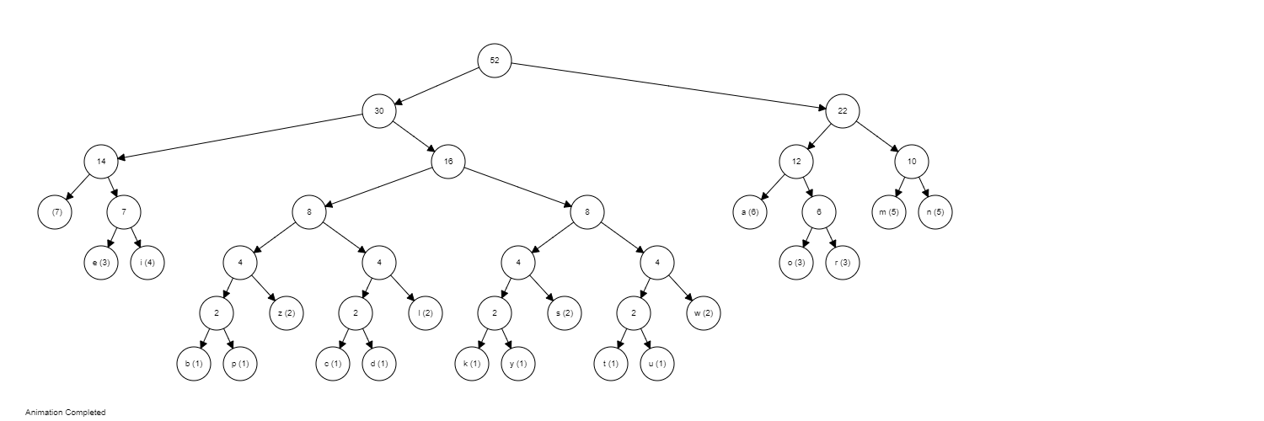
Wynik: 209 bitów

Slide 25
Podsumowanie
Zalety
Kompresja bezstratna
Kombinacja bitów jest wolna od prefiksów
Wady
Niby “wada”: bezstratne metody kompresji nie dają tak dobrych wyników jak kompresja stratna (duh), przeto nie są popularne w plikach, gdzie małe straty informacji są akceptowalne.Kombinacja bitów jest wolna od prefiksów
Kompresowany ciąg znaków ma bardzo specyficzną długość i kombinację, przez to nawet mały błąd w zapisie, lub problem podczas przesyłania może wynikować błędnymi danymi dla adresata.

Slide 26
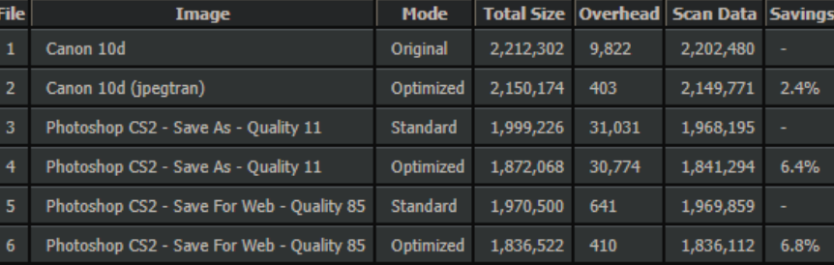
Gdzie się używa kodowania Huffmana?
GZIP, PKZIP, BZIP2 JPEG,
PNG i MP3 częściowo, by stratnie skompresowany plik skompresować jeszcze dalej. Np. aparaty Canon oraz Photoshop CS2 używały Huffmana.

Slide 27
Czy jest coś lepszego niż kodowanie Huffmana na ten moment?
Krótko? To zależy ;)
Długo: Są algorytmy arytmetyczne, które są używane przy kompresji stratnej. W większości wypadków w multimediach stosuje się kompresje z serii LZ.
Musimy pamiętać że Huffman jest stosowany do kompresji symbolu po symbolu. Natomiast teraz głównie, w plikach tekstowych lepszą opcją jest kompresja słów bądź innych zbitek tekstów. Aczkolwiek Huffman jest stosowany do „zamiatania” gotowego wyniku, tak jak kompresja końcowa JPEG.
Tutaj jest o tym trochę więcej:
https://arxiv.org/ftp/arxiv/papers/1109/1109.0216.pdf#:~:text=Our%20implemented%20results%20show%20that,is%20higher%20than%20Arithmetic%20coding.

Slide 28
Źródła:
Matthew N. Bernsetein - Shannon’s Source Coding Theorem
Nipun Ramakrishnan - Huffman Codes: An Information Theory Perspective
Asadollah Shahbahrami, Ramin Bahrampour, Mobin Sabbaghi Rostami, Mostafa Ayoubi Mobarhan - Evaluation of Huffman and Arithmetic Algorithms for Multimedia Compression Standards

